Slide 1
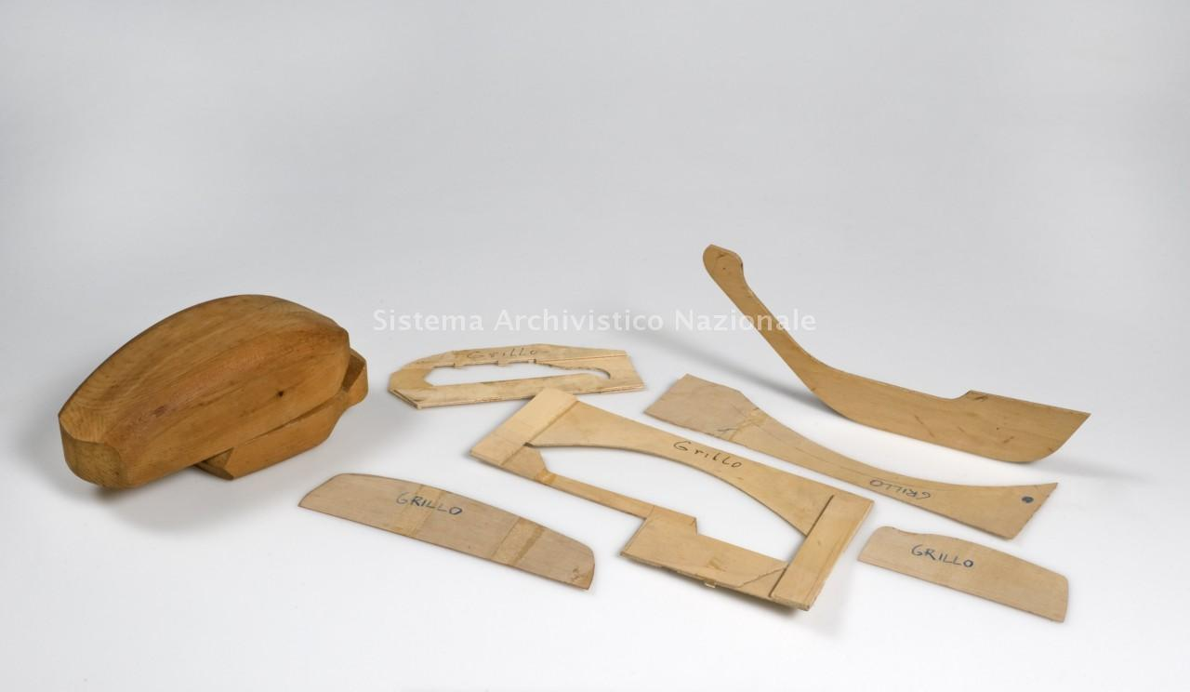
I modelli sono cambiati, adesso “pensano”.
Principi di Physical Computing per il design
cod. 093836
Prof. Maximiliano Romero

Slide 2
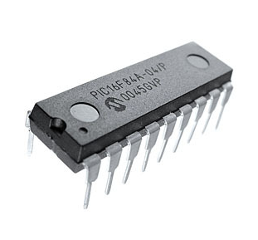

-Che cosa è il Physical Computing?
… creare sistemi interattivi fisici attraverso l’uso di software e hardware che possono sentire e rispondere al mondo analogico.
Nel nostro caso “è un framework creativo per esperimentare con il rapporto essere umano - mondo digitale usando, con un buon rapporto costo-beneficio, la prototipazione rapida di nuovi concept.” (Arduino?)

Slide 3
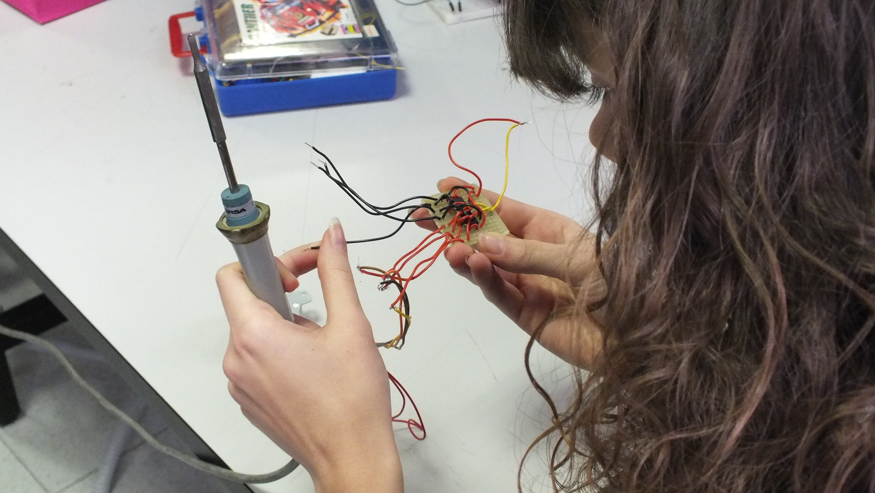
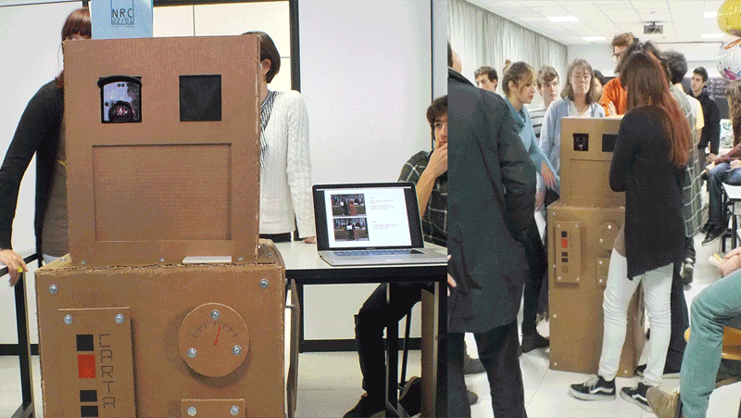
Learning by doing
Approcio esperimentale.

Slide 4
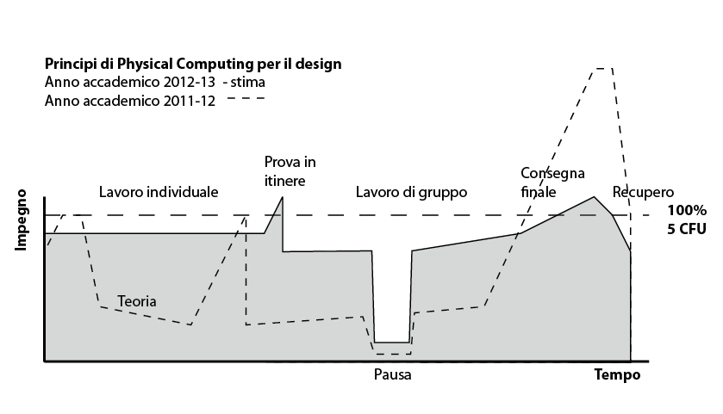

Oganizzazione: (evoluta anche grazie ai sugerimenti degli studenti)
Lavoro individuale di applicazione incrementale della teoria di elettronica e programazione di base.
+ repetizione dei concetti fondamentali, – liberta di scelta nei progetti
+ lavoro individuale, – lavoro grupale
+ lavoro in aula, - lavoro a casa
Supporto del Physical Computing Lab

